Slide 1
TXF台指期策略-散戶策略
報告者:藺稹

Slide 2
目錄
策略資訊
策略邏輯 & 參數
策略績效總結果
績效附錄

Slide 3
策略資訊
商品：台指期(大台)
週期：日K
交易時段：日盤
區間：2015/01/01 – 2025/06/30
本金：1,000,000 TWD
手續費：單邊 600 TWD

Slide 4
策略邏輯 & 參數
散戶指標計算：
散戶偏多：((總未平倉 - 三大法人多單未平倉) / 總未平倉) * 100%
散戶偏空：((總未平倉 - 三大法人空單未平倉) / 總未平倉) * 100%
散戶淨多空比例：散戶偏多 – 散戶偏空
三大法人 = 外資 + 投信 + 自營商
參數：
retail_long_ratio = +20%
retail_short_ratio = -20%
4

Slide 5
策略邏輯 & 參數
多單邏輯：
進場邏輯：當 Close > MA5 & 散戶淨多空比例 < -20%，下一根開盤價以市價進場
出場邏輯：使用移動式停利停損，Close 跌破移動式的停損或停利出場
換月轉倉：結算日當天以 Close 平倉
進場限制：結算日 & 結算日隔天不進場
空單邏輯：
進場邏輯：當 Close < MA5 & 散戶淨多空比例 > +20%，下一根開盤價以市價進場
出場邏輯：使用移動式停利停損，Close 跌破移動式的停損或停利出場
換月轉倉：結算日當天以 Close 平倉
進場限制：結算日 & 結算日隔天不進場

Slide 6
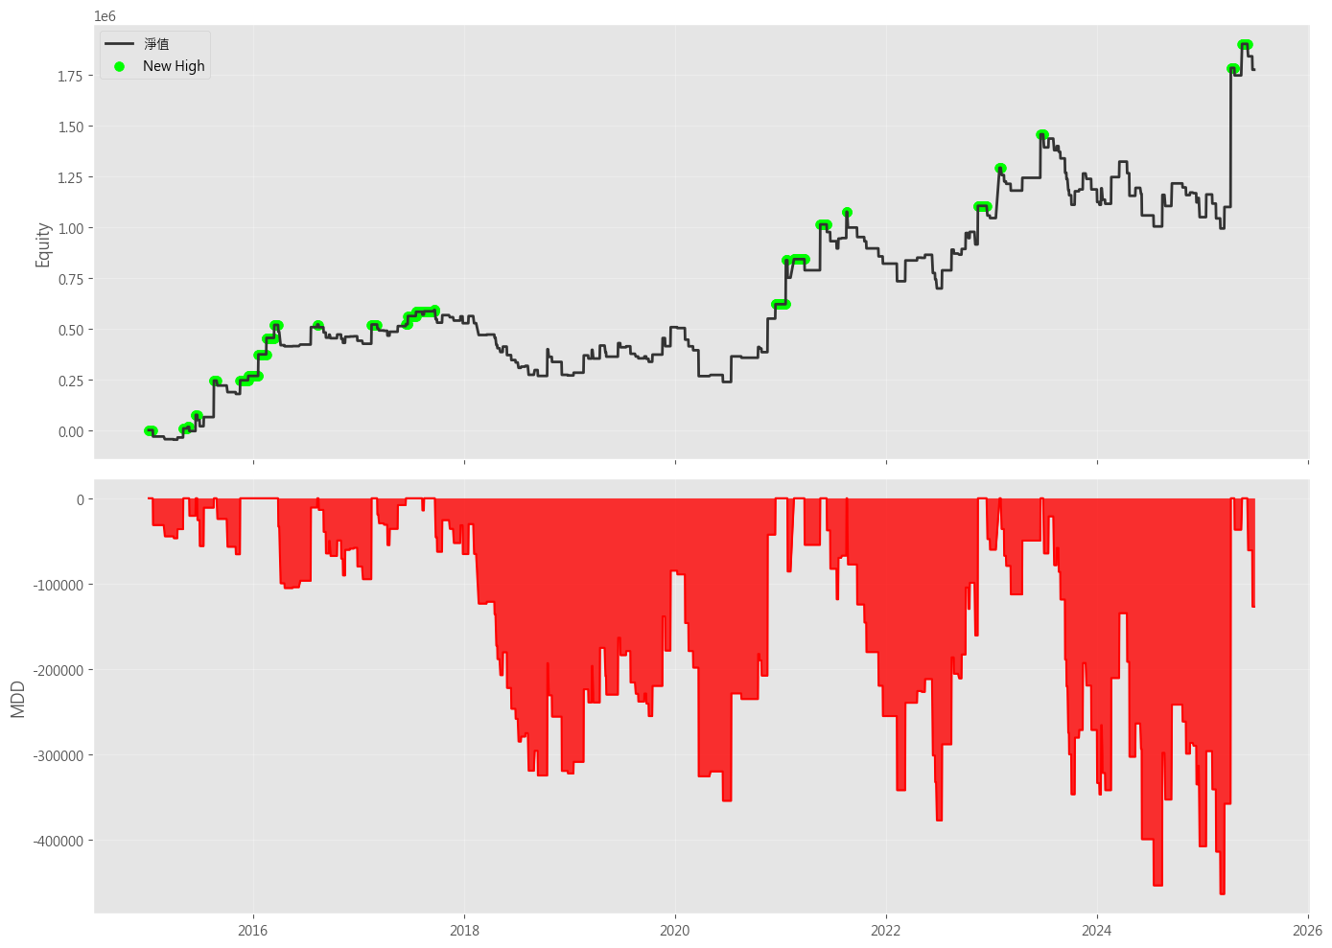
策略績效總結果
 | 所有交易 | 多單 | 空單
淨利 | 1,774,000 | 1,740,200 | 33,800
毛利 | 6,109,400 | 3,229,800 | 2,879,600
毛損 | -4,335,400 | -1,489,600 | -2,845,800
最大策略虧損 (%) | 22.27 | 16.31 | 69.88
最大平倉交易虧損 | -127,400 | -89,600 | -127,400
最大的策略虧損報酬 | 3.04 | 2.78 | 3.32
調整獲利因子 | 0.41 | 1.17 | 0.01
交易總次數 | 211 | 100 | 111
勝率 (%) | 41.23 | 51 | 32.43

Slide 7
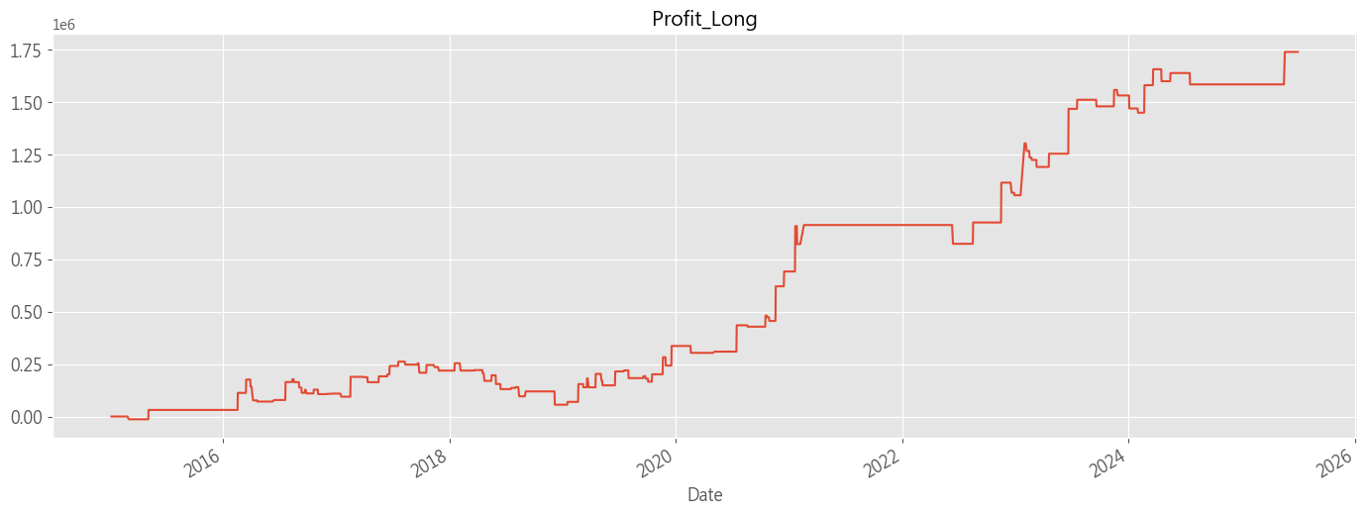
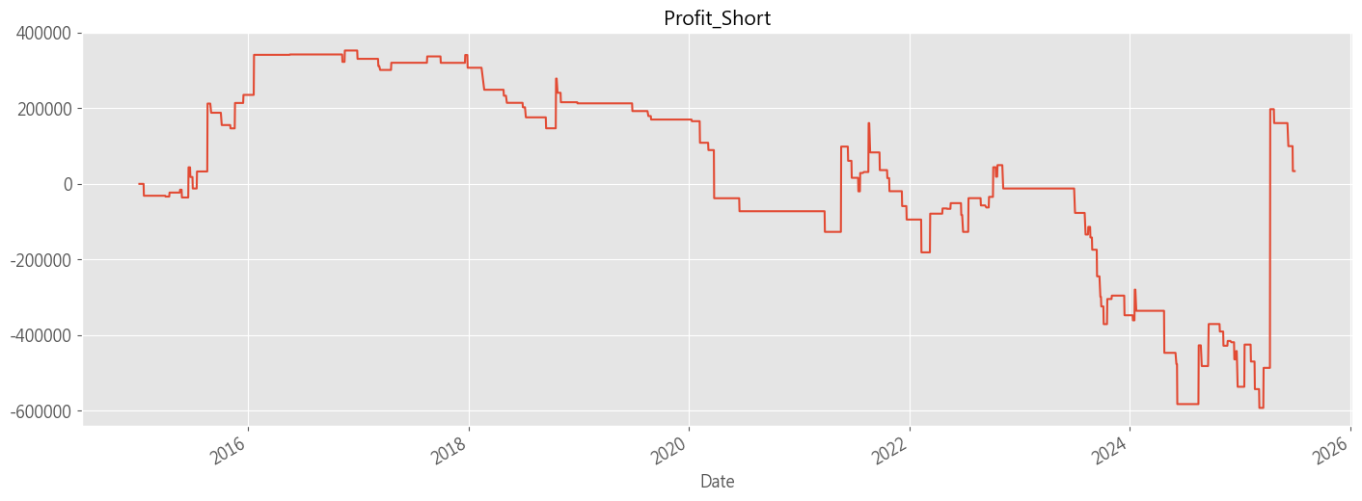
績效附錄
累積報酬 | 177.4%
年化報酬 | 10.59%
年化波動度 | 20.28%
MDD | -22.27%
夏普比率 | 0.59
風報比 | 7.97
Calma比率 | 0.48
時間市場比率 | 9.0%

Slide 8
感謝聆聽，敬請指教

